Slide 2
卷积编码模块
输入:
1.有限长01序列input
2.卷积编码效率eff: 2代表1/2,3代表1/3
3.收尾tail 1代表收尾，0代表不收尾:
输出:有限长01序列output
思路:
定义输入input=[1,1,0,0];将其写成[0,0,0,1;0,0,1,1;0,1,1,0;1,1,0,0;]的形式:
其中最后一行是输入，即为卷积编码器传入了4个bit的情况
第三行是取{0,[1,1,0]}，即为卷积编码器只传入了3个bit的情况
第二行是取{0,0,[1,1]}，即为卷积编码器只传入了2个bit的情况
第一行是取{0,0,0,[1]}，即为卷积编码器只传入了1个bit的情况
定义对应的卷积编码矩阵为G=[1,0,1;1,1,1];G*input=[1,1,1;1,0,0];
按列向量组合得到结果

Slide 3
电平映射模块
输入:
1.卷积编码后的01序列input
2.电平映射模式mode: 1:1bit/符号 2bit:符号 3bit:符号
输出:映射的电平符号序列output
思路:
G代表从0到2^bit-1对应编号的电平值，将输入的序列每mode个bit集合起来，查找对应的G。
电平与编码的对应关系见星座图.png

Slide 4
发端星座图

Slide 5
收端星座图
Φ=π/6，σ=0.1

Slide 6
信道模块
输入:
1.电平映射后的符号序列input
2. mode: 1表示场景1:即依次通信过程中φ不变，每次通信有独立的φ;2表示场景2:即在一次通信过程中，每次信道使用φ均独立变化
3. theta: 即θ，收发端已知参数
4. sigma: 即σ，收发端已知参数
输出:
1.经y=xexp(jφ)+n变换后的信号output。其中x为input，φ~U(0,theta)，n是复高斯噪声。
2.phi: 即φ，考虑有种情况下φ已知。根据mode的不同，φ可能是一串相同的值，也可能是一串不同的值。

Slide 7
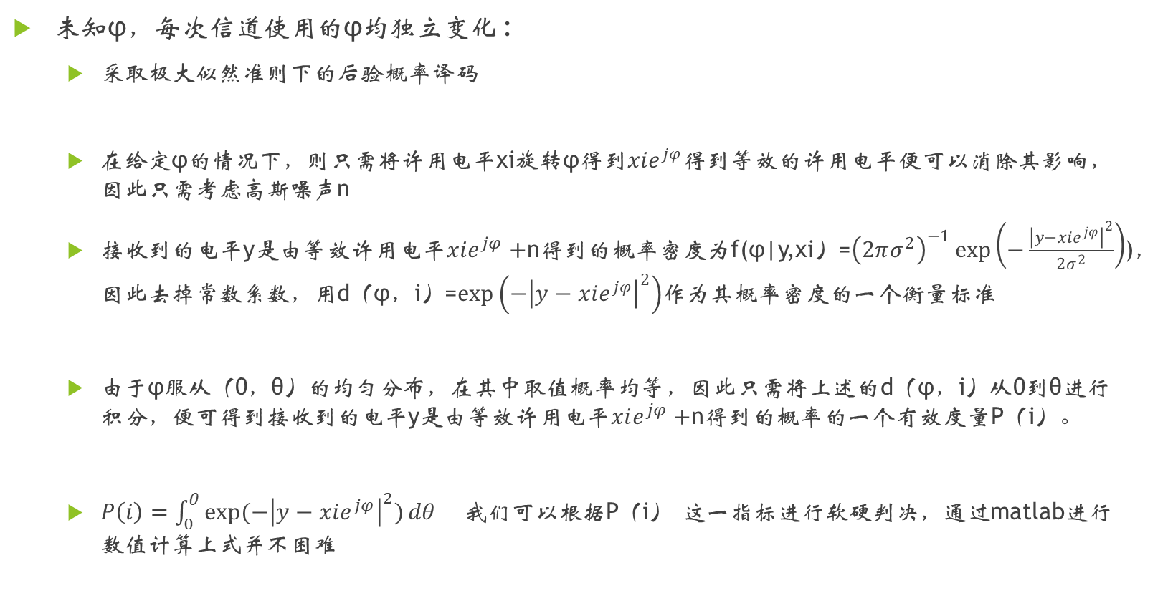
译码器模块
未知φ，每次信道使用的φ均独立变化 :
采取极大似然准则下的后验概率译码
在给定φ的情况下，则只需将许用电平xi旋转φ得到$xie^{jφ}$得到等效的许用电平便可以消除其影响，因此只需考虑高斯噪声n
接收到的电平y是由等效许用电平$xie^{jφ}+$n得到的概率密度为f(φ|y,xi）=${\left(2πσ^{2}\right)}^{−1}\exp\left(−\frac{{\left|y−xie^{jφ}\right|}^{2}}{2σ^{2}}\right)$)，因此去掉常数系数，用d（φ，i）=$\exp\left(−{\left|y−xie^{jφ}\right|}^{2}\right)$作为其概率密度的一个衡量标准
由于φ服从（0，θ）的均匀分布，在其中取值概率均等，因此只需将上述的d（φ，i）从0到θ进行积分，便可得到接收到的电平y是由等效许用电平$xie^{jφ}+$n得到的概率的一个有效度量P（i）。
$P（i）=\int_{0}^{θ}{{exp⁡(−\left|y−xie^{jφ}\right|}^{2})}dθ$ 我们可以根据P（i） 这一指标进行软硬判决，通过matlab进行数值计算上式并不困难

Slide 8
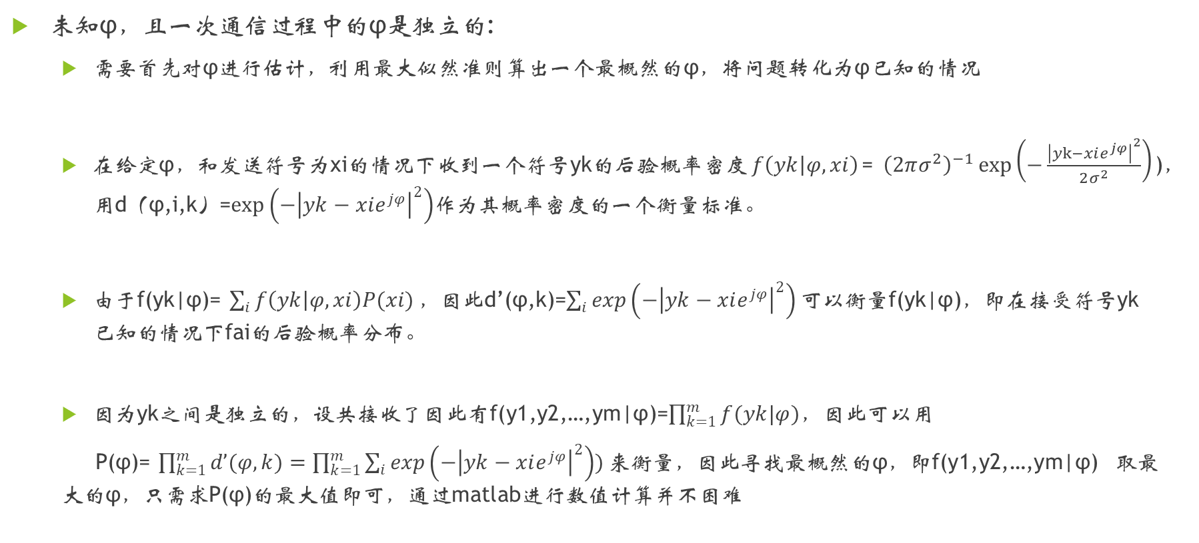
译码器模块
未知φ，且一次通信过程中的φ是独立的:
需要首先对φ进行估计，利用最大似然准则算出一个最概然的φ，将问题转化为φ已知的情况
在给定φ，和发送符号为xi的情况下收到一个符号yk的后验概率密度$f\left(yk | φ,xi\right)$= ${\left(2πσ^{2}\right)}^{−1}\exp\left(−\frac{{\left|yk−xie^{jφ}\right|}^{2}}{2σ^{2}}\right)$)，用d（φ,i,k）=$\exp\left(−{\left|yk−xie^{jφ}\right|}^{2}\right)$作为其概率密度的一个衡量标准。
由于f(yk|φ)= $\sum_{i}{f\left(yk | φ,xi\right)P(xi)}，$因此d’(φ,k)=$\sum_{i}{\exp\left(−{\left|yk−xie^{jφ}\right|}^{2}\right)}可以$衡量f(yk|φ)，即在接受符号yk已知的情况下fai的后验概率分布。
因为yk之间是独立的，设共接收了因此有f(y1,y2,…,ym|φ)=$\prod_{k=1}^{m}{f(yk|φ)}$，因此可以用
P(φ)= $\prod_{k=1}^{m}{d’(φ,k)}=\prod_{k=1}^{m}{\sum_{i}{\exp\left(−{\left|yk−xie^{jφ}\right|}^{2}\right)})}来$衡量，因此寻找最概然的φ，即f(y1,y2,…,ym|φ) 取最大的φ，只需求P(φ)的最大值即可，通过matlab进行数值计算并不困难

